Slide 1
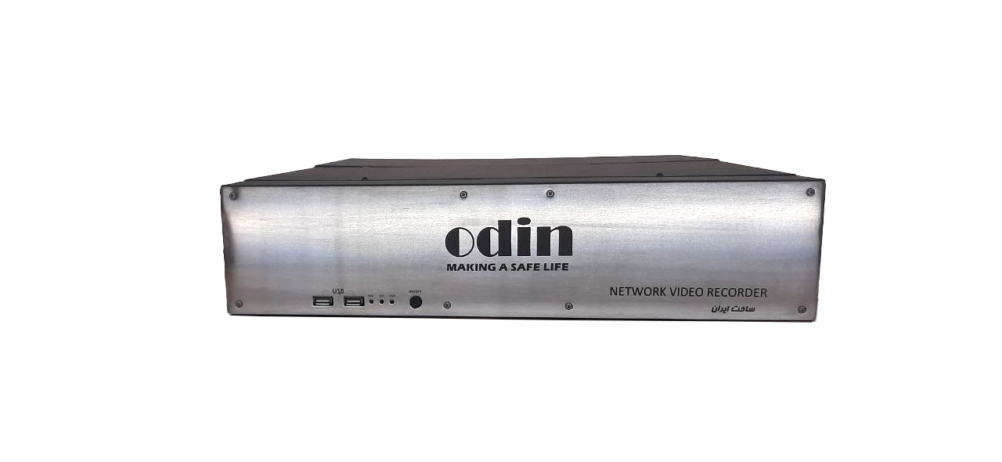
Stand Alone 64 CH NVR
OD-NP4236-3364
پشتیبانی از دو استریم به صورت همزمان
سیستم عامل OS Linux
قابلیت ریموت مانیتورینگ و 16 کانال play back به صورت همزمان
دارای خروجی آلارم و صدا
قابلیت تنظیم مشخصه های عمومی دوربین به صورت همزمان
قابلیت گروه بندی هارد دیسک بر اساس کانال های تصویری
قابلیت مانیتورنیگ هوشمند شبکه، ترافیک شبکه،packetloss
پشتیبانی از Raid، 0 ، 1 ، 5 ، 6 ،10
پشتیبانی از Nas, IPSAN
www.odincctv.ir
آدرس:پارک فناوری پردیس 11-88987610 -021

Slide 2
OD-NP4236-3364
Operation System | Embedded Linux
Display Rate (NTSC/PAL) | 30 FPS For Each Channel
 | Up to 4K (3840*2160)
Video Input | 20 ch video 36 ch video 64 ch video
Recording Rate (NTSC/PAL) | 30 FPS(NTSC(, 25 FPS(PAL) For each channel simultaneous
Motion Detection | Each channel can set detection areas and set 6-level sensitivity
Recording Mode | Support manual , auto, alarm trigger record mode
Playback | 4 Channel 3MP 25 FPS Simultaneously
Region Cover | Every channel can set 4 cover regions
Backup | Support U disk, USB mobile HDD, network storage and backup, Cloud Storage
I/O (option) | 8 Channel Alarm Input , 1 Channel Alarm Output
Audio Compression | G.711
VIDEO OUTPUT | 1VGA and 1HDMI
USB Interface | 3 USB port
HDD SUPPORT | 4*10TB Totally 40TB
Communication Interface | 2 RJ45,10M/100M/1000M , 4 port Controller , Auto negoshiate RS485
Dual Steam | Supported
Power Supply | AC220V -50 Hz , Dual Power Supply (optional ) 7*24
Power Consumption | ≤30W（without HDD）
Working Temperature | -10° C ~ +55° C
Working Humidity | 10%-90%
Atmosphere Pressure | 86kpa~106kpa
Casing | 2Unit Rack mount
Surveillance Software | CMS Software
Operation System | Embedded Linux
User Level MTBF | Administrator User Guest 80000 Hours calculated by Component Specification
Remote Configuration | Yes
Total Recording Bitrate (bandwidth) | UP to 640Mb
Monitoring | Web viewer , CMS , RTSP
www.odincctv.ir
آدرس:پارک فناوری پردیس 11-88987610 -021

